Slide 1
স্বাগতম

Slide 2
পরিচিতি
নুরুল আলম
সহকারী শিক্ষক (ICT)
রাংপানি ক্যাপ্টেন রশিদ উচ্চ বিদ্যালয়
মোবাইলঃ ০১৭৪০৫৯৬৭৪২
Email: nalamsylbd@gmail.com

Slide 3
পাঠ পরিচিতি
শ্রেণিঃ নবম
বিষয়ঃ তথ্য ও যোগাযোগ প্রযুক্তি(ICT)
অধ্যায়ের নামঃ পঞ্চম
শিক্ষার্থীর সংখ্যাঃ ৪০ জন
সময়ঃ ৫০ মিনিট
তারিখঃ ১৫/১০/২০১৫ ইং

Slide 5
এসো একটা ভিডিও দেখি

Slide 6
আজকের পাঠ
মাল্টিমিডিয়ার প্রয়োগ ও
গ্রাফিক্স

Slide 7
শিখনফল
(১) মাল্টিমিডিয়ার ধারনা সংজ্ঞায়িত করতে পারবে।
(২) গ্রাফিক্স ডিজাইন বলতে কি বুঝতে পারবে ।
(৩) মাল্টিমিডিয়া প্রয়োগের ক্ষেত্রগুলো উল্লেখ করতে পারবে।

Slide 8
চল একটা ভিডিও দেখি

Slide 9
একক কাজ
(১) মাল্টিমিডিয়া কী?

Slide 10
গ্রাফিক্স

Slide 11
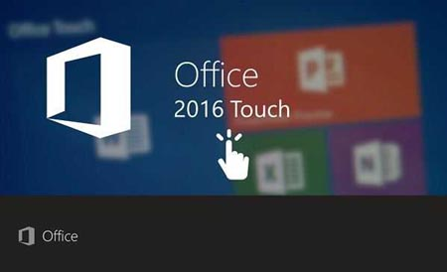
গ্রফিক্স ডিজাইন

Slide 12
গ্রফিক্স ডিজাইন

Slide 13
জোড়া কাজ
গ্রাফিক্স ডিজাইন বলতে কি বুঝ ?

Slide 14
শিক্ষা

Slide 15
ব্যবসা

Slide 16
বিজ্ঞান

Slide 17
বিজ্ঞাপন

Slide 18
ডিজিটাল শ্রেনি কক্ষ

Slide 19
এখন
পাঠ সম্পর্কে
আমি মিনি লেকচার দেব

Slide 20
দলীয় কাজ
মাল্টিমিডিয়া প্রয়োগের ক্ষেত্রগুলো কী কী লেখ ?

Slide 21
মূল্যায়ন
(১) মাল্টিমিডিয়া ভিত্তিক দুটি পেশার নাম লিখ।
(৪)মাল্টিমিডিয়ার ব্যবহার কিভাবে বিভিন্ন ক্ষেত্রকে আকর্ষণীয় করে তুলে বর্ণনা কর।

Slide 22
বাড়ির কাজ
মাল্টিমিডিয়ার ব্যবহারের দশটি সুফল লিখ ।

Slide 23
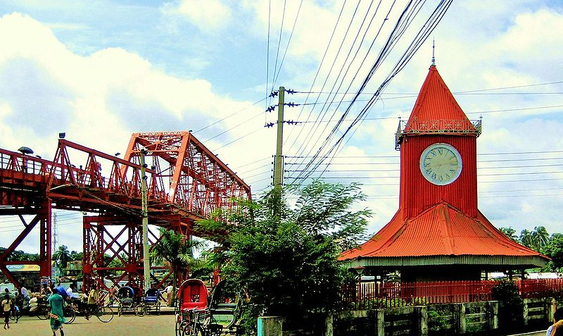
ধন্যবাদ

